Slide 1
5조 맛집 검색 사이트 프로젝트
유현호, 이규재, 박규태

Slide 2
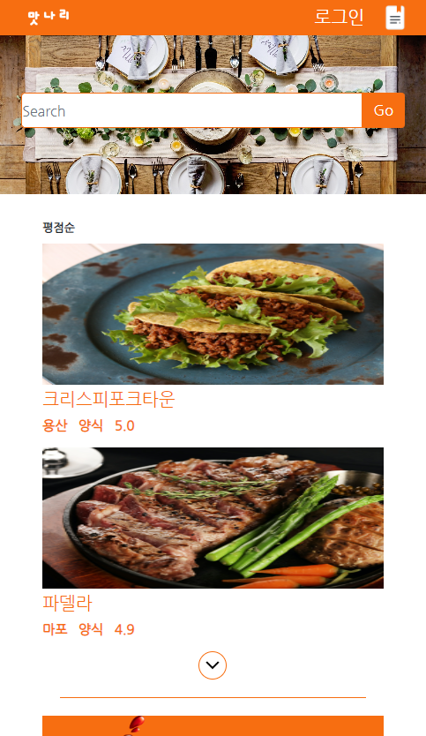
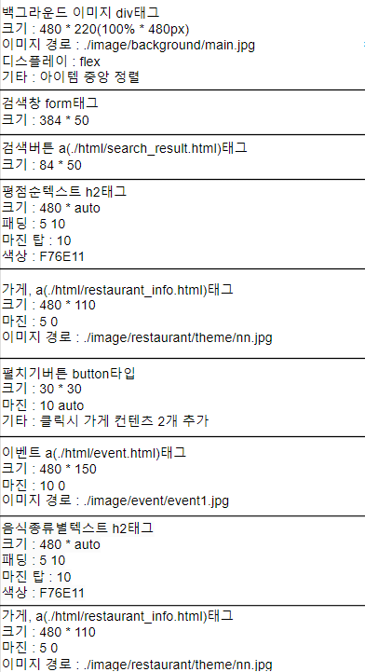
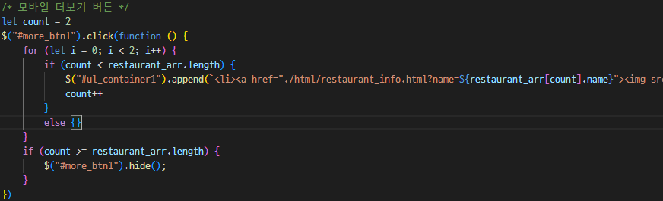
Index mobile 화면
스토리보드 | 구현
 | 검색창 부트스트랩사용, 가게이름 정확히 입력 쿼리스트링 사용(href=url.html?name=가게이름) 클릭시 append함수를 통해 가게 추가
1
2
3
4
5

Slide 3
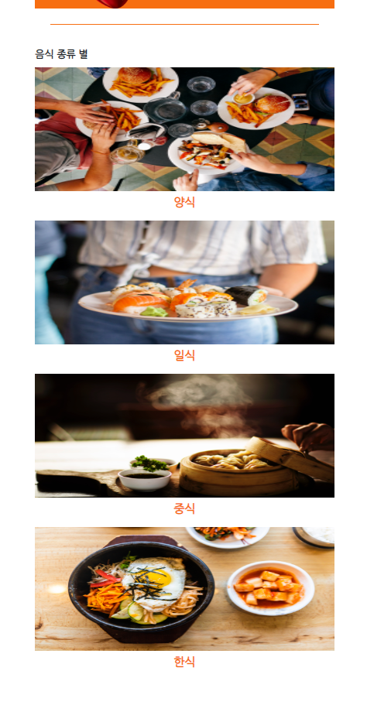
Index mobile 화면
스토리보드 | 구현
 | 음식 종류별로 가게들을 나열하지 않고 음식 종류별로 가게들을 검색한 페이지로 넘어가게 변경
1
2
3
4
5

Slide 4
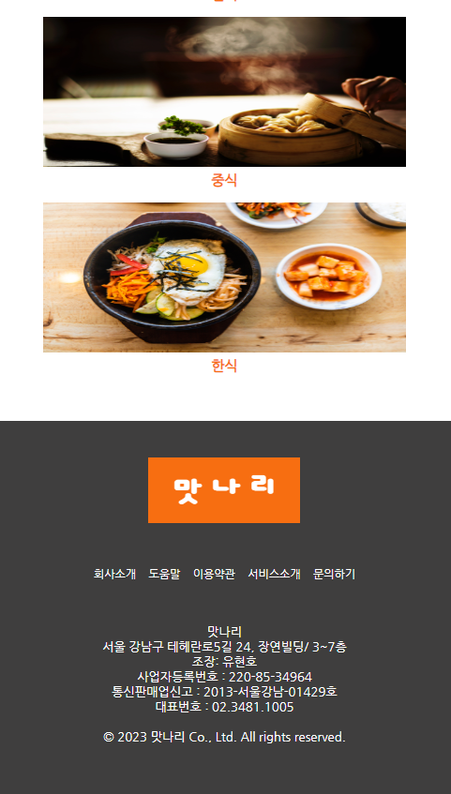
Index mobile 화면
스토리보드 | 구현
1
2
3
4
5

Slide 5
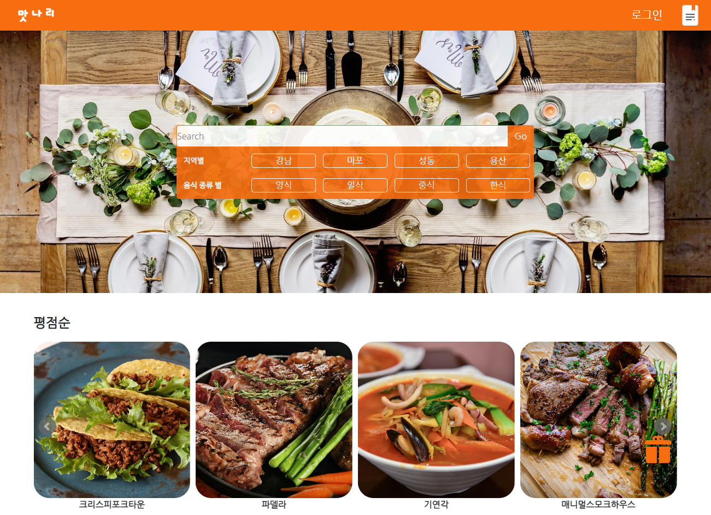
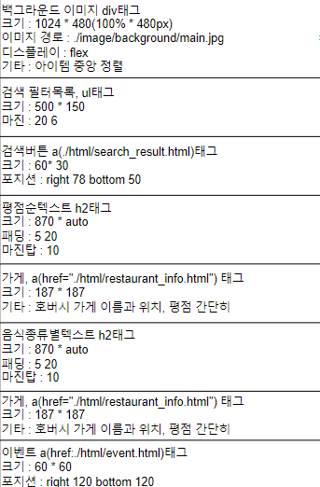
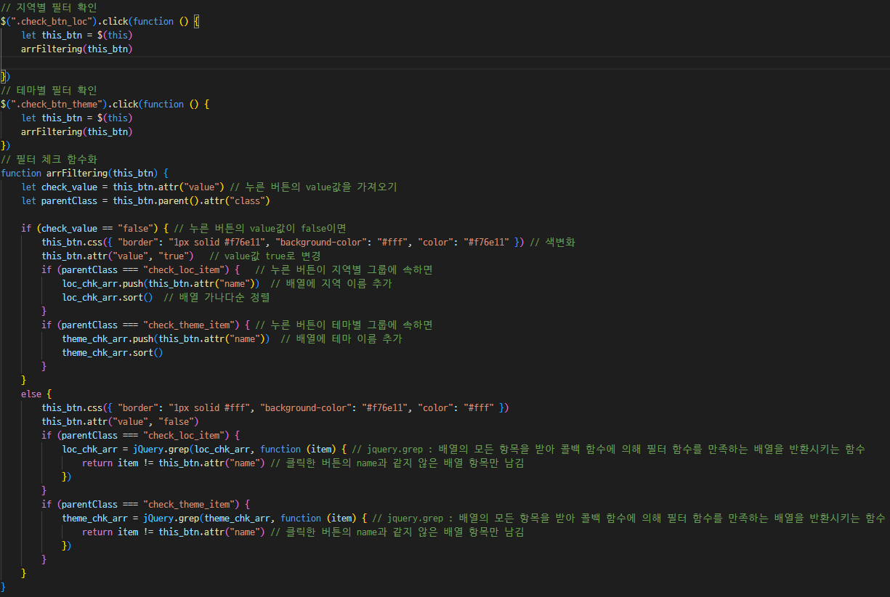
Index PC 화면
스토리보드 | 구현
 | 필터 버튼들을 체크박스와 같이 클릭되었는지 확인할 수 있게 만들어 여러 필터를 동시에 클릭후 검색 가능
1
2
3
4
5

Slide 6
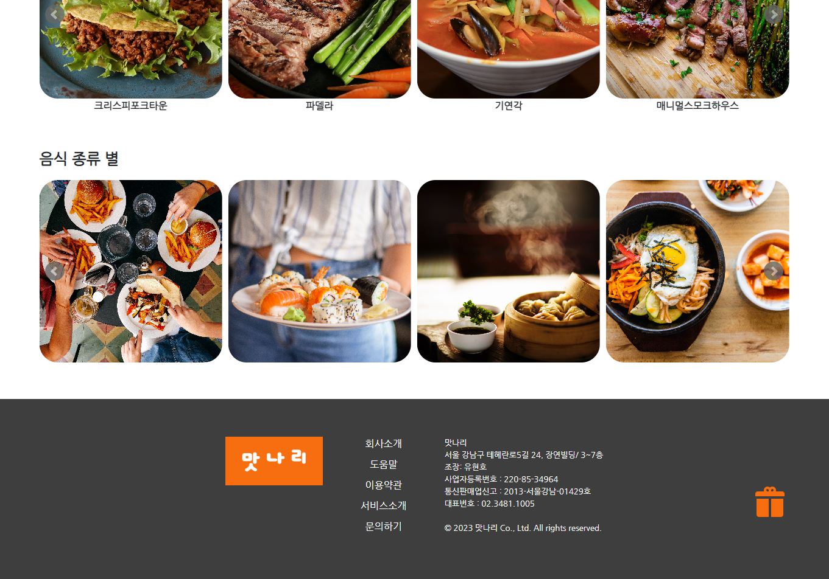
Index PC 화면
스토리보드 | 구현
 | 슬라이더를 사용해 여러 정보들을 한 화면에 표시
1
2
3
4
5

Slide 7
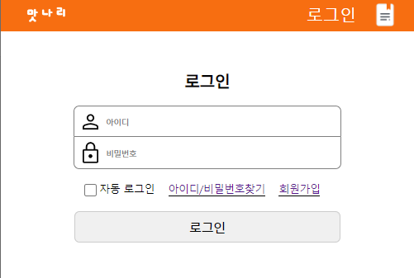
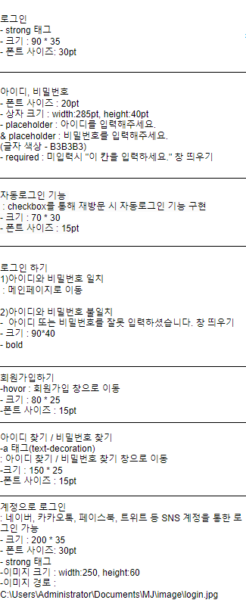
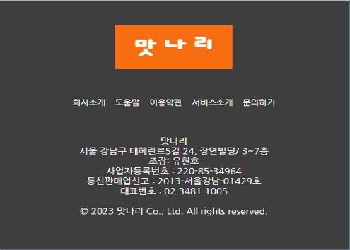
로그인 mobile 화면
스토리보드 | 구현
1
2
3
4
5

Slide 8
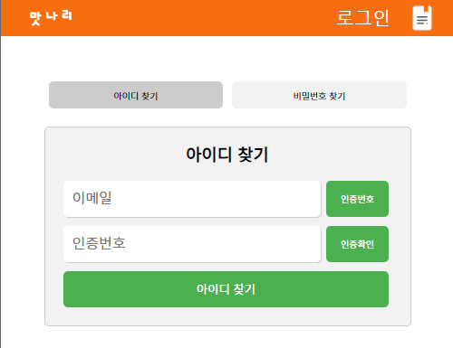
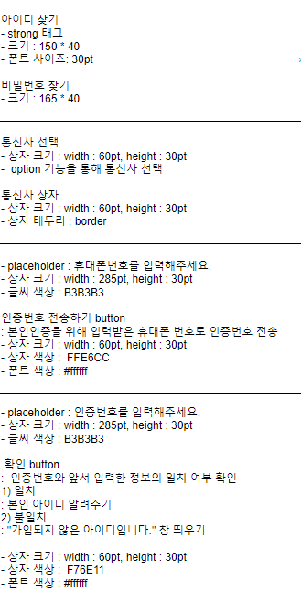
아이디 찾기 mobile 화면
스토리보드 | 구현
1
2
3
4
5

Slide 9
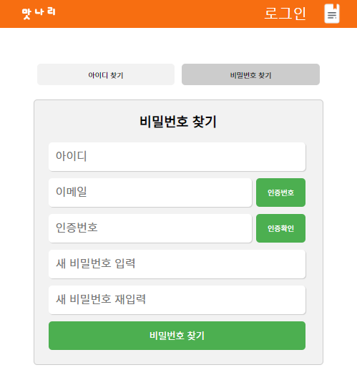
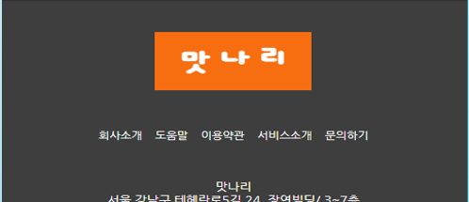
비밀번호 찾기 mobile 화면
스토리보드 | 구현
1
2
3
4
5

Slide 10
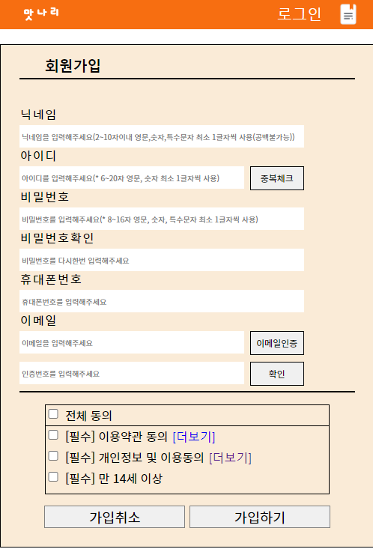
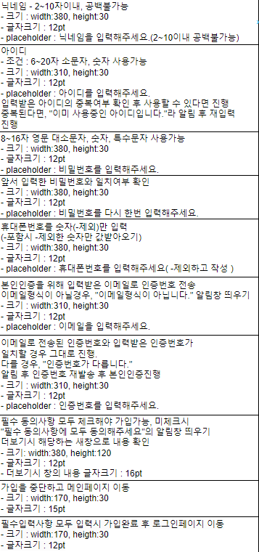
회원가입 mobile 화면
스토리보드 | 구현
1
2
3
4
5

Slide 11
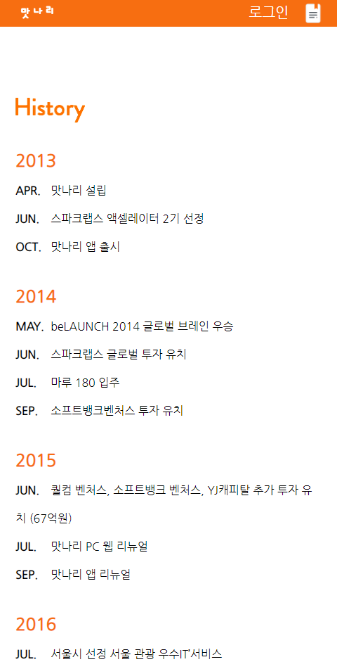
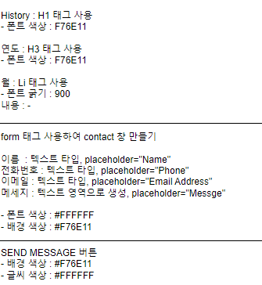
footer(회사소개) mobile 화면
스토리보드 | 구현
1
2
3
4
5

Slide 12
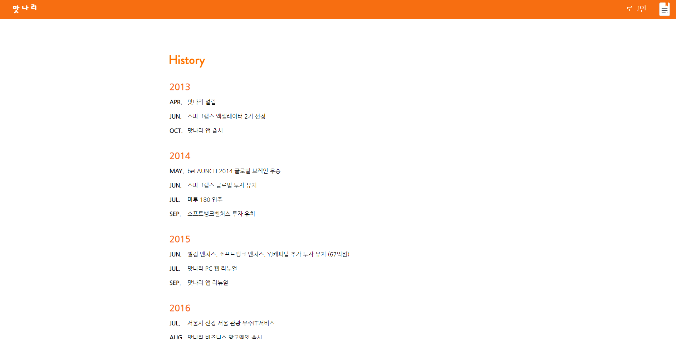
Footer(회사소개) PC 화면
스토리보드 | 구현
1
2
3
4
5

Slide 13
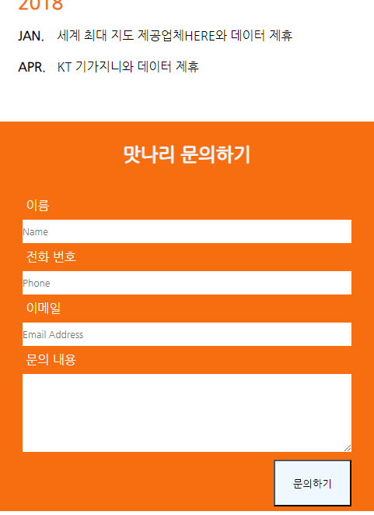
footer(문의하기) mobile 화면
스토리보드 | 구현
1
2
3
4
5

Slide 14
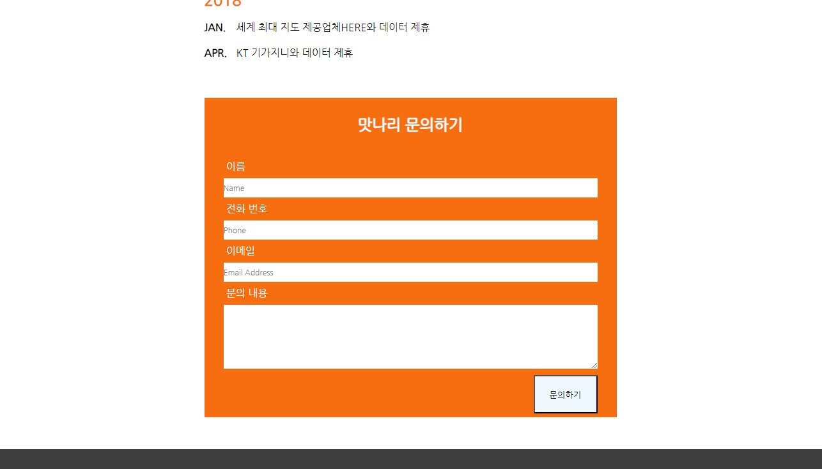
footer(문의하기) PC 화면
스토리보드 | 구현
1
2
3
4
5

Slide 15
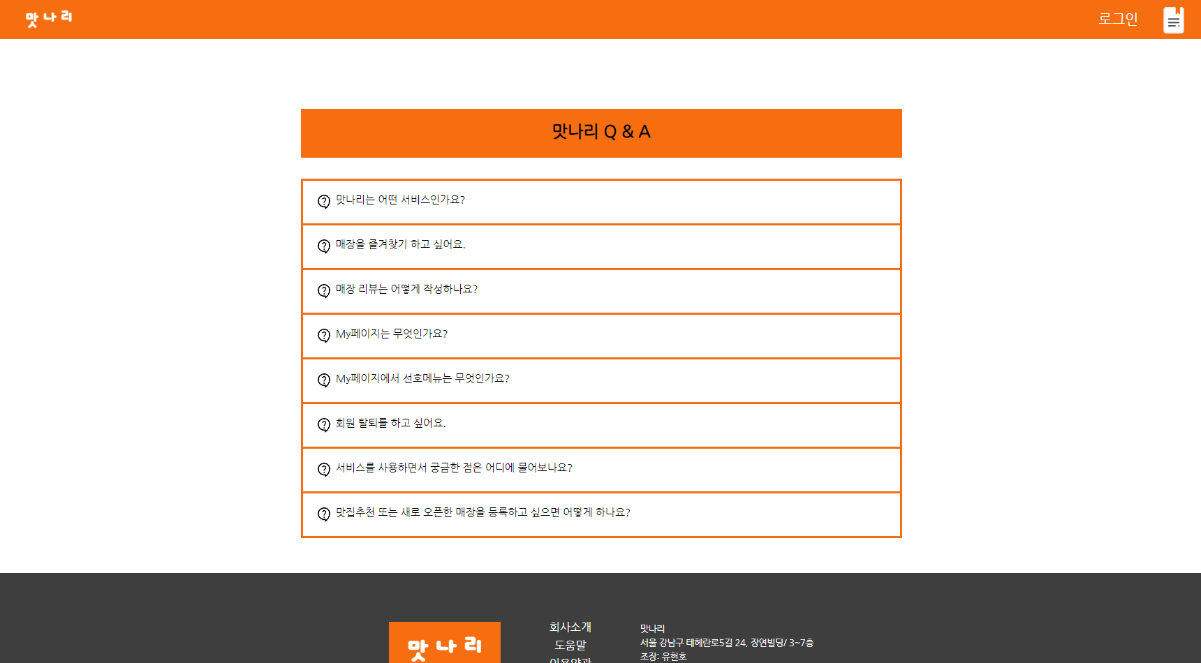
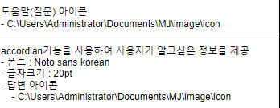
footer(Q&A) PC 화면
스토리보드 | 구현
1
2
3
4
5

Slide 16
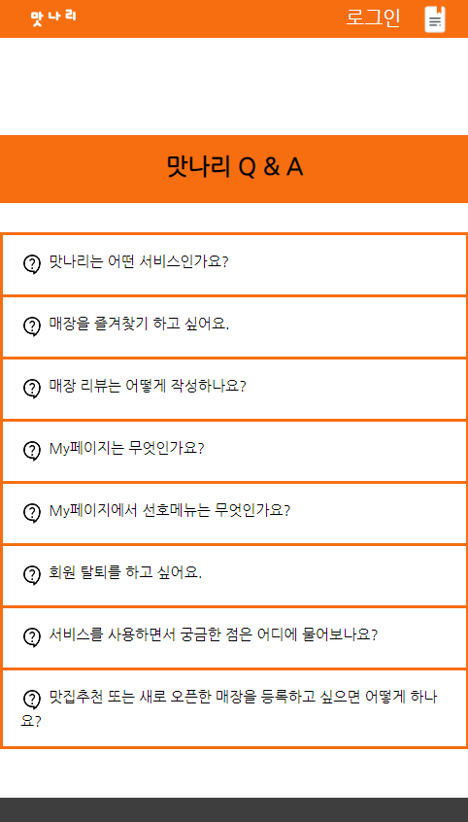
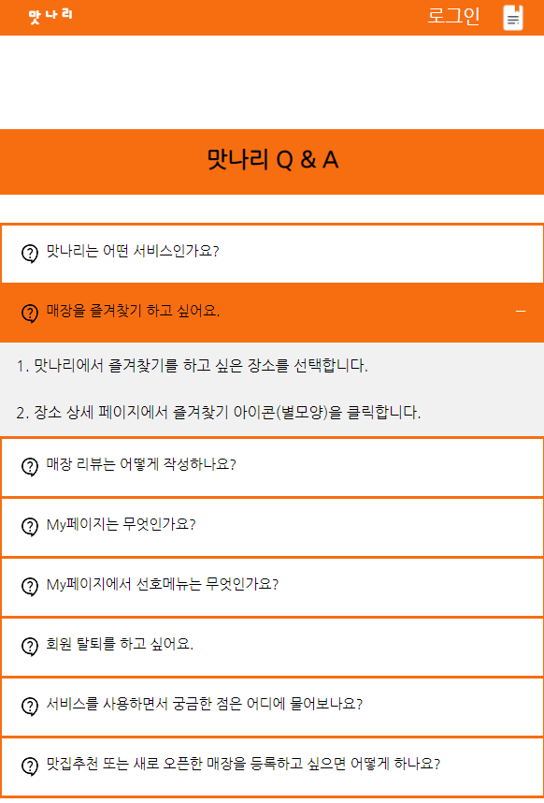
footer(Q&A) mobile 화면
1
2
3
4
5

Slide 17
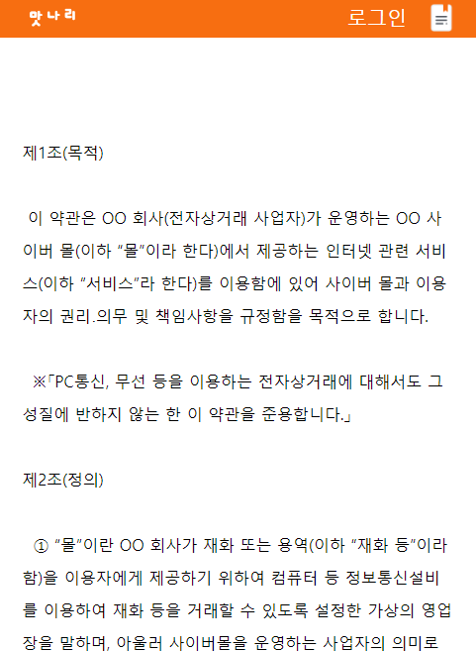
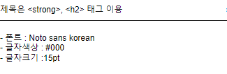
footer(이용약관) mobile 화면
스토리보드 | 구현
1
2
3
4
5

Slide 18
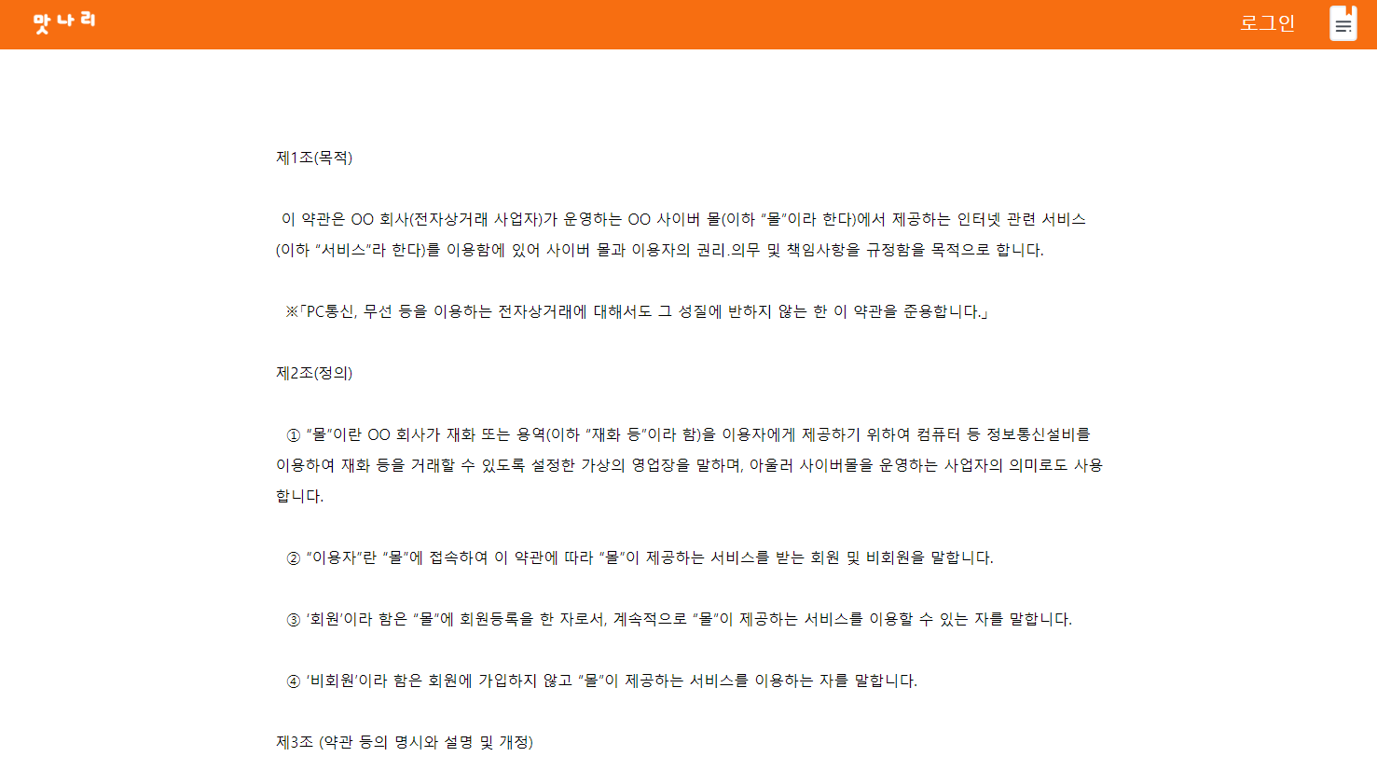
footer(이용약관) PC 화면
스토리보드 | 구현
1
2
3
4
5

Slide 19
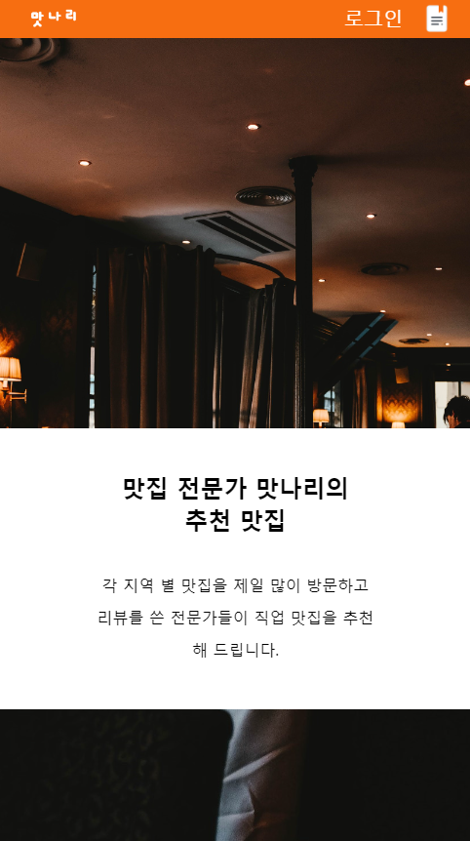
footer(서비스 소개) mobile 화면
스토리보드 | 구현
패럴렉스 스크롤
1
2
3
4
5

Slide 20
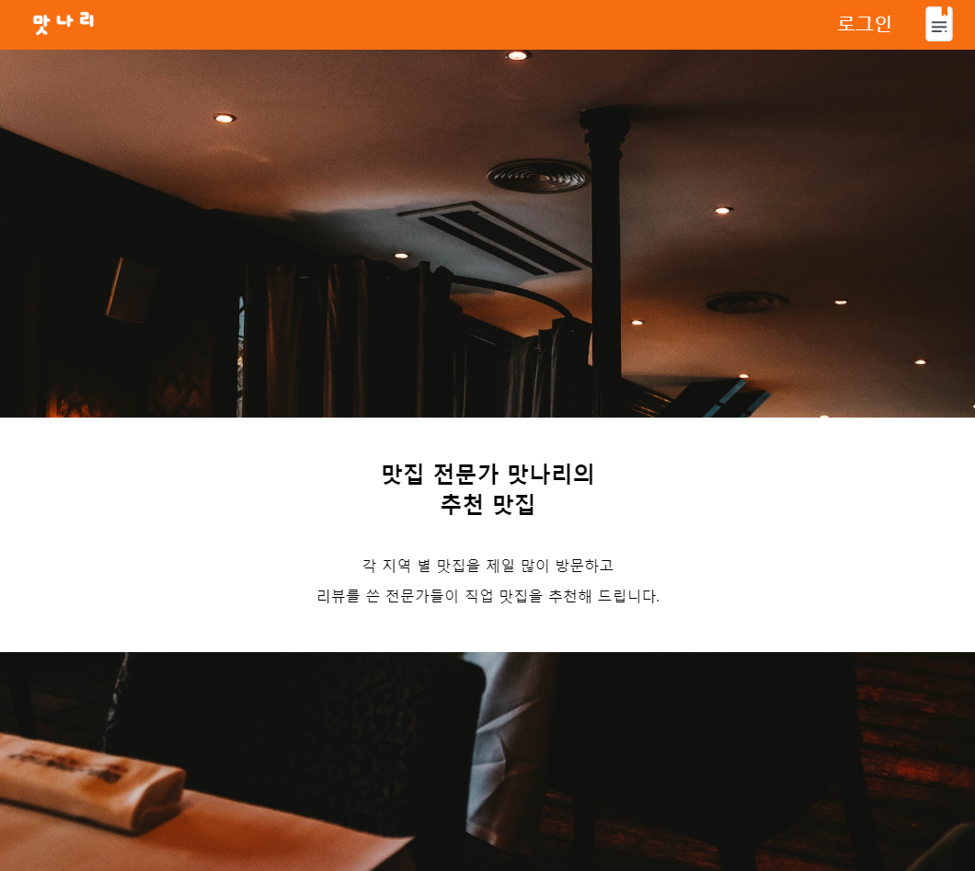
footer(서비스 소개) PC 화면
스토리보드 | 구현
패럴렉스 스크롤
1
2
3
4
5

Slide 21
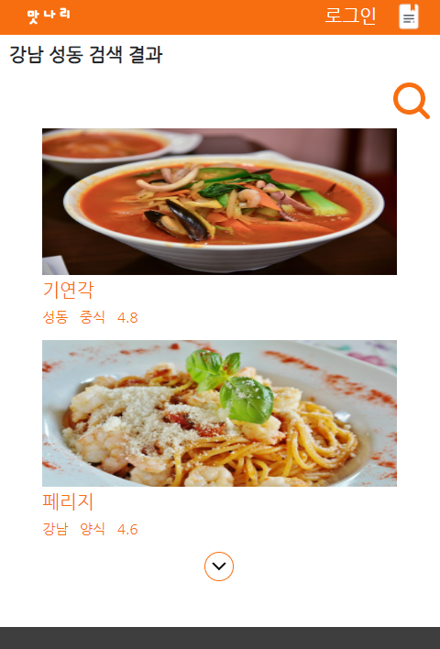
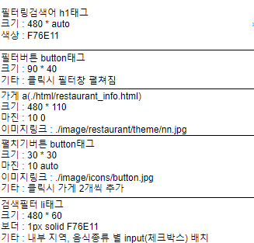
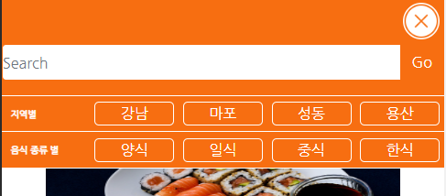
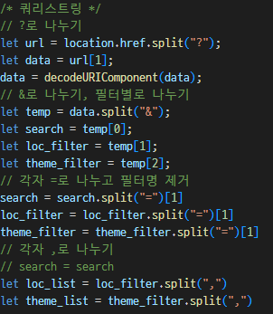
검색 결과 mobile 화면
스토리보드 | 구현
 | 쿼리스트링으로 받아온 검색어와 필터내용을 표시 필터버튼 클릭시 검색창 표시 쿼리스트링으로 받아온 검색어와 필터내용으로 필터와 일치하는 결과만 표시 코드
1
2
3
4
5

Slide 22
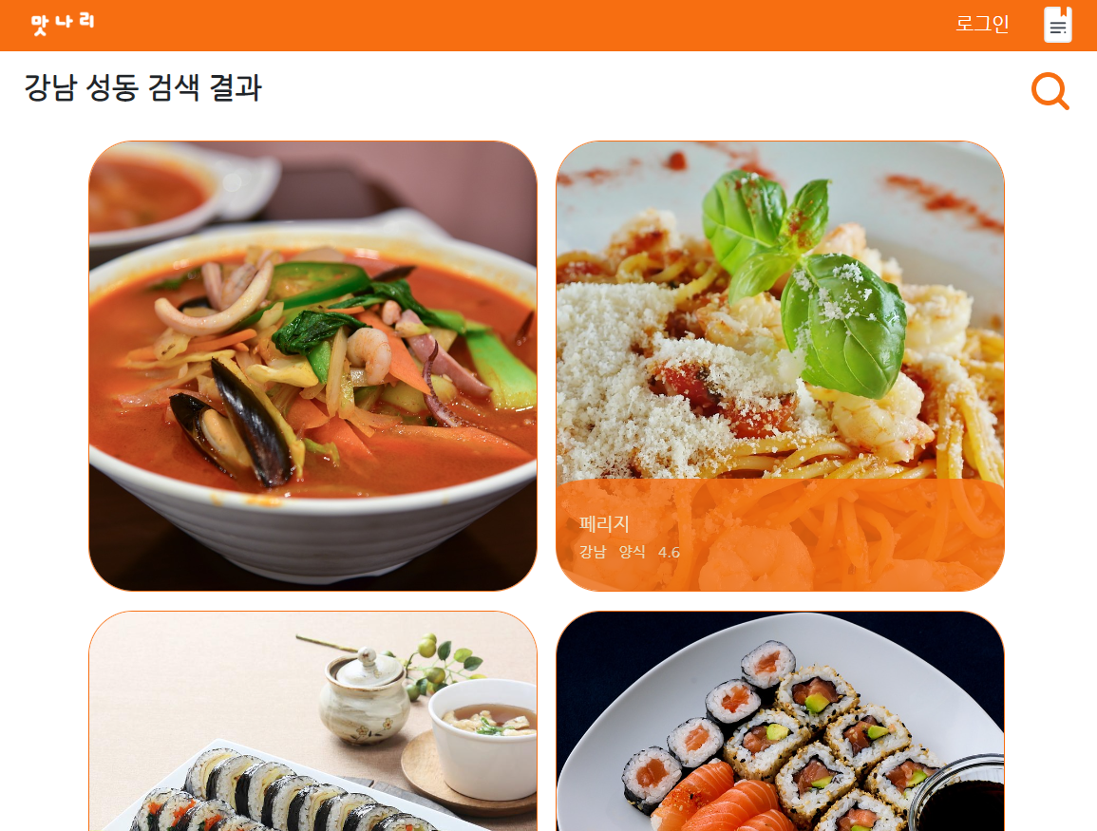
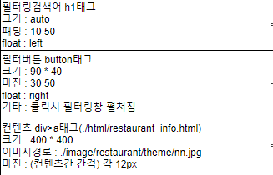
검색 결과 PC 화면
스토리보드 | 구현
1
2
3
4
5

Slide 23
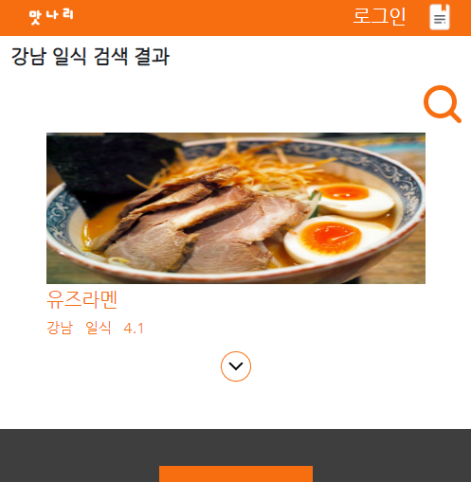
검색 결과 mobile 화면
스토리보드 | 구현
1
2
3
4
5

Slide 24
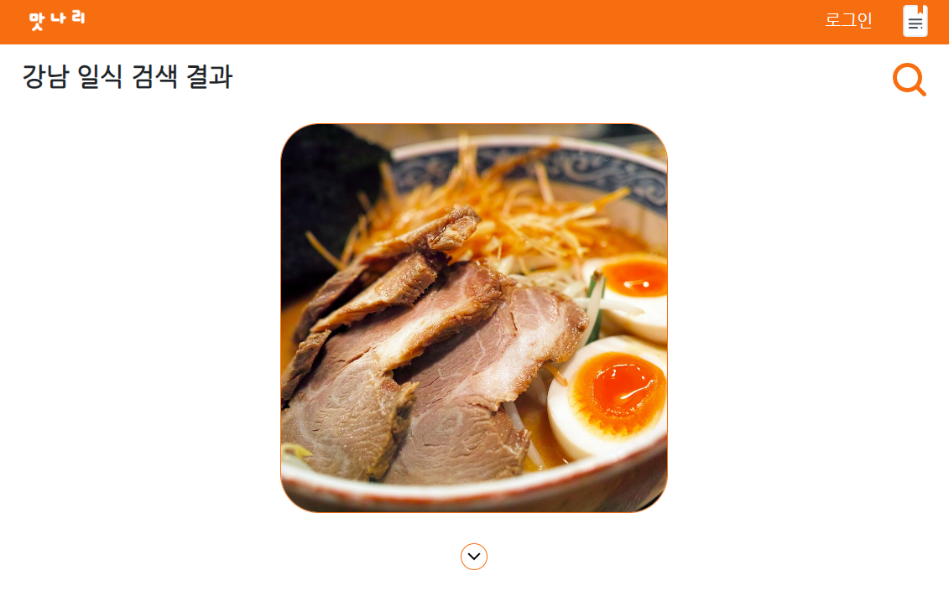
검색 결과 PC 화면
스토리보드 | 구현
1
2
3
4
5

Slide 25
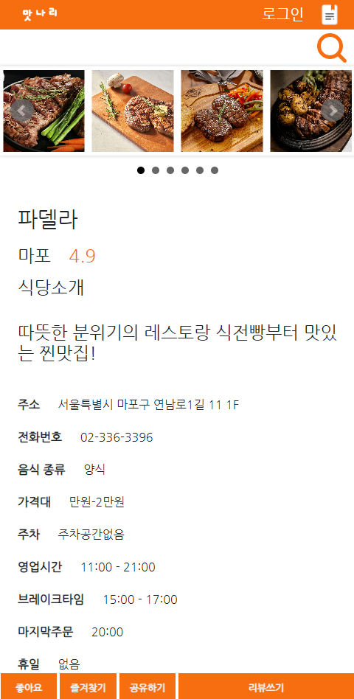
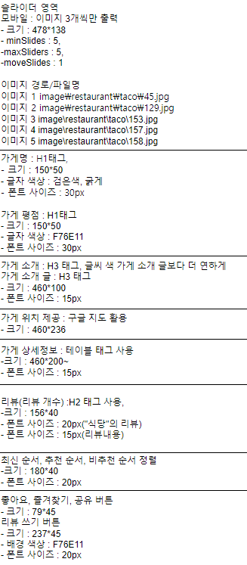
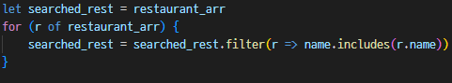
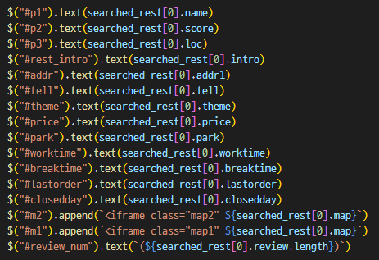
가게 정보 mobile 화면
스토리보드 | 구현
 | 쿼리스트링으로 받아온 가게이름을 통해 오브젝트를 찾고 오브젝트에 저장된 가게의 정보들을 태그에 입력
1
2
3
4
5

Slide 26
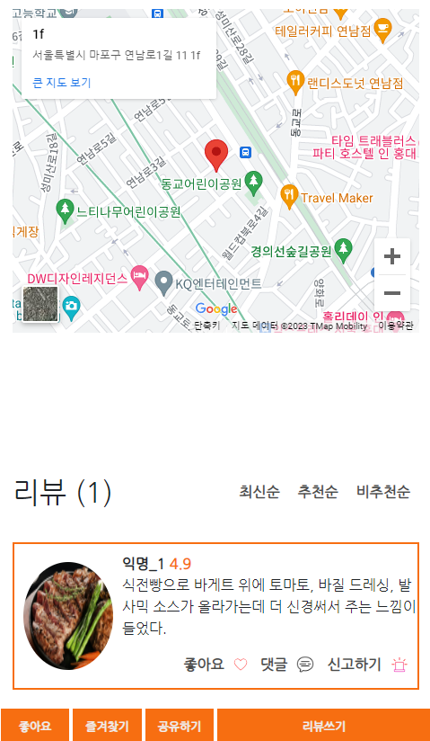

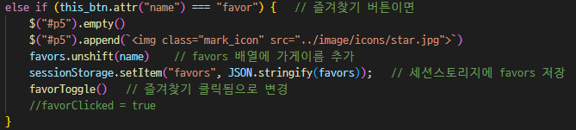
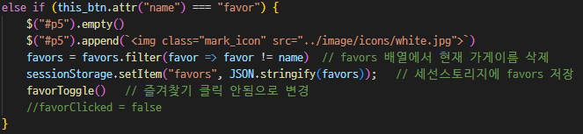
가게 정보 mobile 화면
스토리보드 | 구현
 | 좋아요 클릭시 가게 평점 옆 하트 이미지 생성 즐겨찾기 클릭시 별 이미지 생성, 세션스토리지에 가게이름이 담긴 배열을 저장 공유하기 클릭시 현재 주소를 클립보드에 복사
1
2
3
4
5

Slide 27
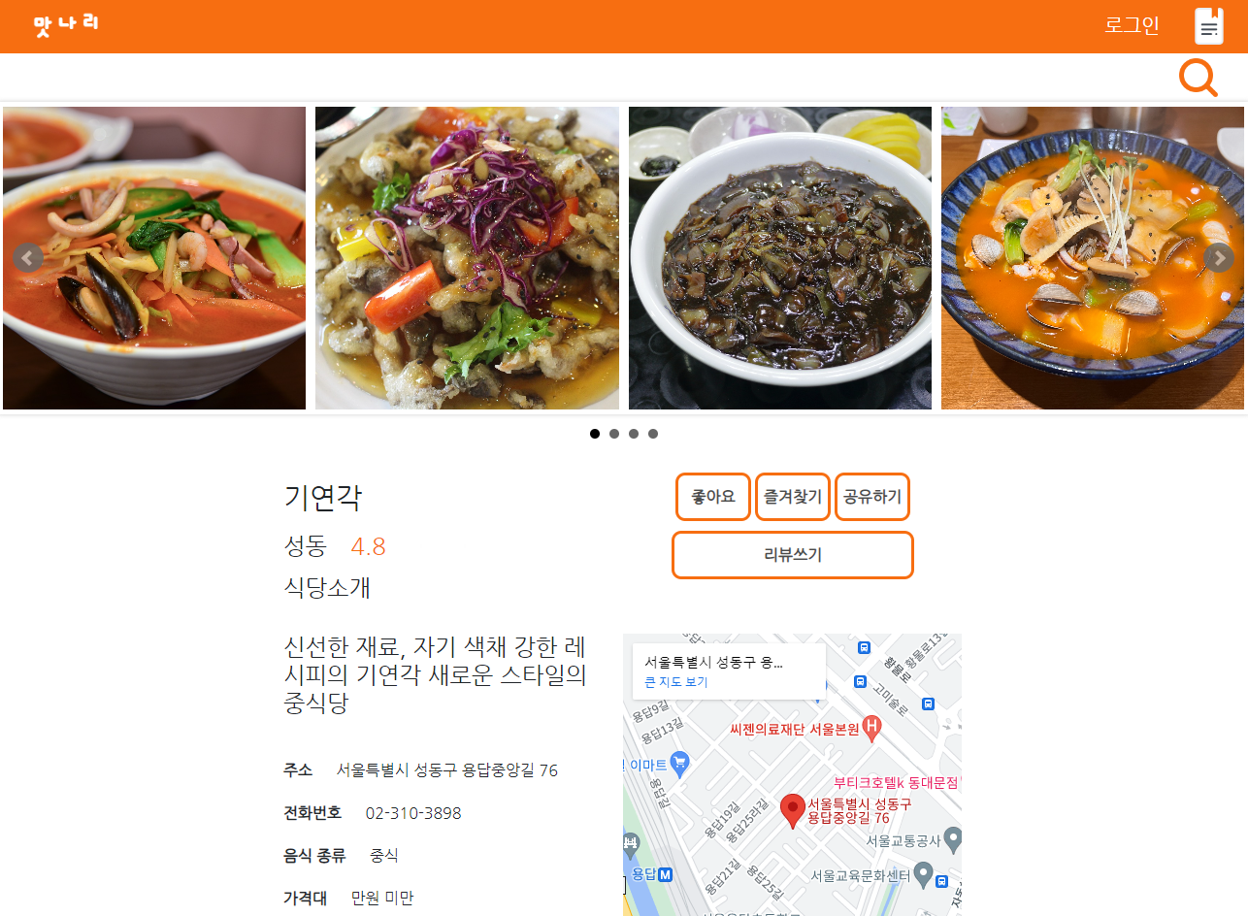
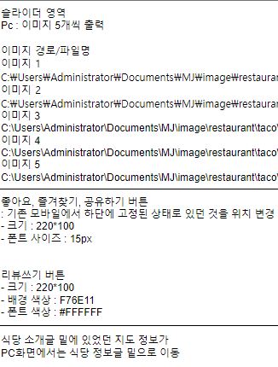
가게 정보 PC 화면
스토리보드 | 구현
 | 가게정보페이지에 들어올 시 최근목록표시를 위해 세션스토리지에 가게이름을 저장 모바일 화면의 하단에 표시되던 버튼그룹과 지도의 위치 변경
1
2
3
4
5

Slide 28
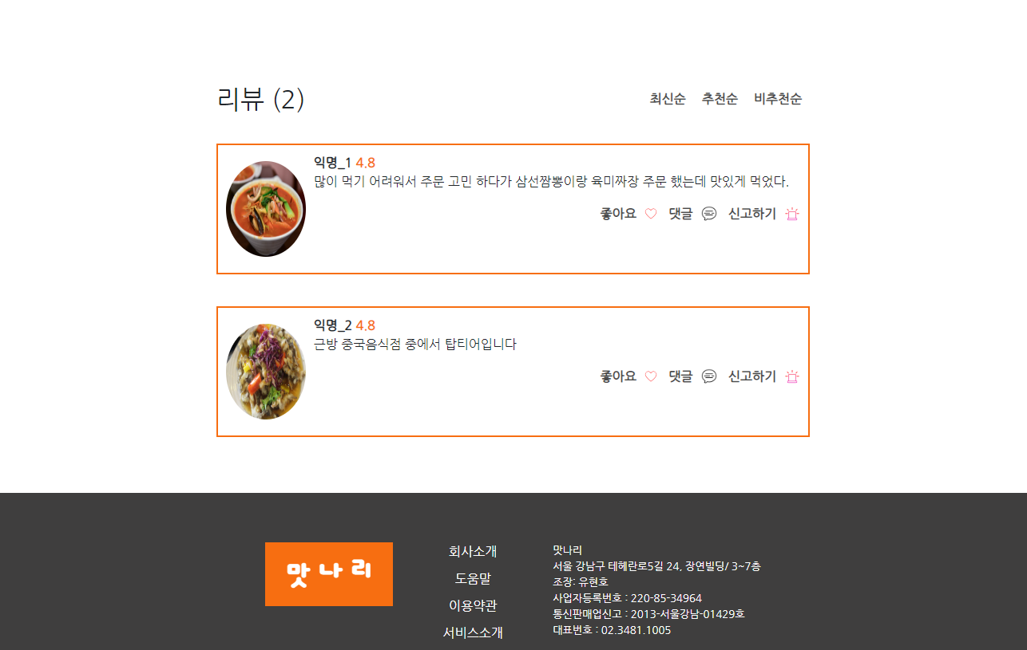
가게 정보 PC 화면
스토리보드 | 구현
1
2
3
4
5

Slide 29



최근 목록 mobile 화면
스토리보드 | 구현
 | 세션스토리지에 저장된 최근목록 배열과 찜한가게 배열을 가져와 배열에 저장된 가게오브젝트만 표시
1
2
3
4
5

Slide 30

최근 목록 PC 화면
스토리보드 | 구현
1
2
3
4
5

Slide 31

찜한 가게 mobile 화면
스토리보드 | 구현
1
2
3
4
5

Slide 32

찜한 가게 PC 화면
스토리보드 | 구현
1
2
3
4
5

Slide 33
--- mobile 화면
스토리보드 | 구현
1
2
3
4
5

Slide 34
--- mobile 화면
스토리보드 | 구현
1
2
3
4
5

Slide 35
--- mobile 화면
스토리보드 | 구현
1
2
3
4
5

Slide 36
--- mobile 화면
스토리보드 | 구현
1
2
3
4
5

Slide 37
---- PC 화면
스토리보드 | 구현
1
2
3
4
5

Slide 38
---- PC 화면
스토리보드 | 구현
1
2
3
4
5

Slide 39
---- PC 화면
스토리보드 | 구현
1
2
3
4
5

Slide 40

---- PC 화면
스토리보드 | 구현
 | 화면
1
2
3
4
5

